Slide 1

Русская эмиграция первой волны
Агафонов Артём
группа N3149 ИСУ 502356

Slide 2
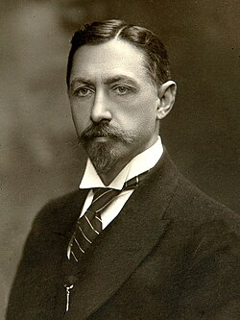
Иван Алексеевич Бунин Профессия: писатель, поэт, лауреат Нобелевской премии
Иван Бунин (1870–1953) - один из крупнейших русских писателей начала XX века, мастер короткого рассказа и прозаической формы. Родился в дворянской семье, учился в частных гимназиях и самостоятельно развивал литературные навыки. В России стал известен произведениями «Деревня», «Темные аллеи», его стиль отличался точной наблюдательностью и изяществом языка. После революции 1917 года отказался принимать советскую власть, поддерживал идеи Белого движения и участвовал в эмигрантских литературных кругах. В 1920 году покинул Россию, поселился во Франции, где продолжал писать, публиковать книги и поддерживать русскую культуру среди эмигрантов. В 1933 году удостоен Нобелевской премии по литературе.
Место захоронения: Франция, кладбище Сент-Женевьев-де-Буа.

Slide 3

Причины эмиграции и проживание
Причины эмиграции:
Неприятие советской власти
Поддержка Белого движения
Опасность для дворян и интеллигенции после революции
В каких странах проживал:
Россия
Франция
Книга "Бунин.Эмиграция. Творчество. К 150-летию со дня рождения писателя.

Slide 4
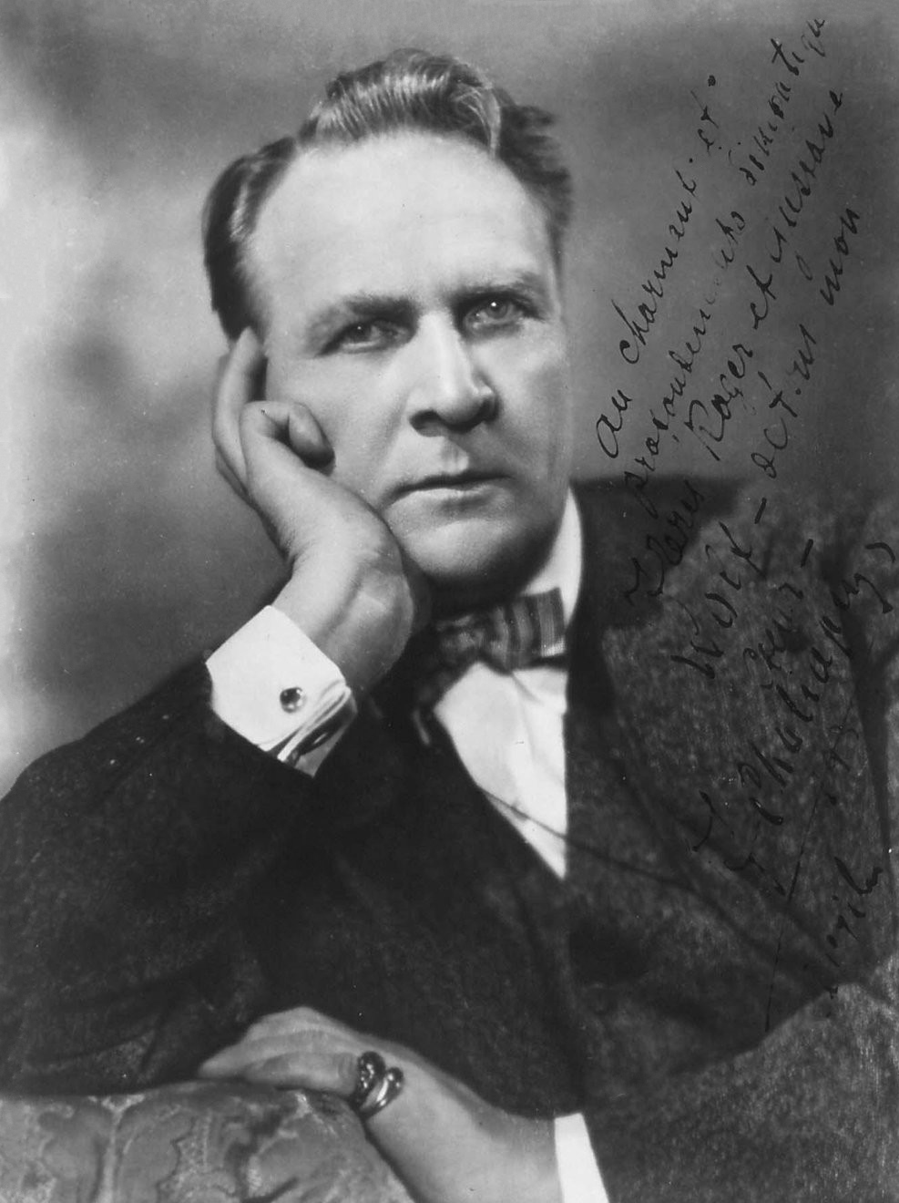
Фёдор Иванович Шаляпин Профессия: оперный певец (бас)
Фёдор Шаляпин (1873–1938) - выдающийся русский оперный певец, один из самых знаменитых басов в мировой истории. Начав путь в Казани, он стал звездой Мариинского театра, а затем — мировых сцен, включая «Ла Скала» и «Метрополитен-опера». Его исполнение партий Бориса Годунова, Мефистофеля и Дон Кихота входило в золотой фонд музыкального театра. После Октябрьской революции отношения с советской властью были напряжёнными: у него отобрали жильё, он подвергался давлению. В 1922 году, выехав на гастроли, Шаляпин решил не возвращаться в СССР. В последующие годы жил во Франции и США, выступая до конца жизни. Умер в Париже в 1938 году.
Место захоронения (с учётом перезахоронения):
1938: похоронен на кладбище Батиньоль, Париж, Франция
1984: прах перезахоронен в России, на Новодевичьем кладбище в Москве (по просьбе семьи)

Slide 5
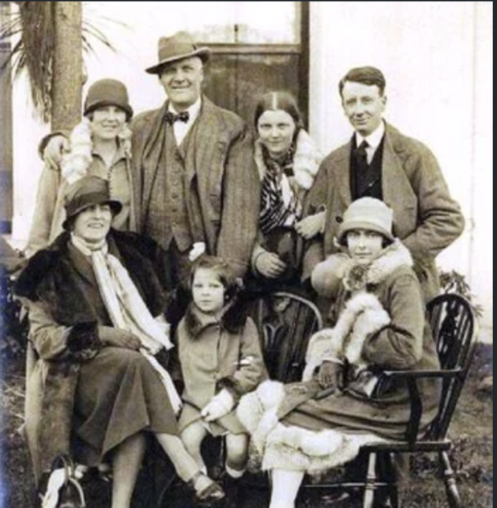
Причины эмиграции и проживание
Причины эмиграции:
Конфликт с советской властью, лишение гражданства. Невозможность свободно работать в СССР. Стремление сохранить творческую свободу.
В каких странах проживал:
Россия
Германия
Франция
США
Шаляпин в кругу семьи

Slide 6
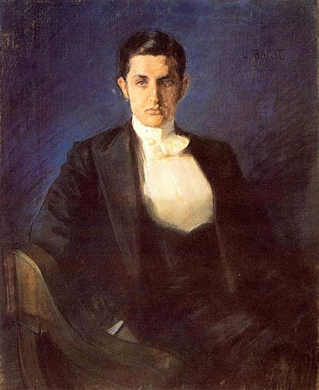
Дмитрий Владимирович Философов Профессия: публицист, литературный критик, общественный деятель
Дмитрий Философов (1872–1940) - русский публицист и критик Серебряного века, участник религиозно-философских кружков, сотрудничал с Мережковским и Гиппиус. В России активно писал статьи и рецензии, участвовал в культурных проектах. После революции эмигрировал в Польшу, где стал лидером русской интеллигенции, организовывал культурные общества и редактировал эмигрантские журналы. Его деятельность позволила сохранить русскую литературу и философию в эмиграции.
Место захоронения: Православное кладбище на Воле, Варшава, Польша

Slide 7

Причины эмиграции и проживание
Причины эмиграции:
Неприятие советской власти
Опасность репрессий для интеллигенции
Продолжение культурной и публицистической работы за границей
Страны проживания:
Россия
Польша
книги Философова

Slide 8
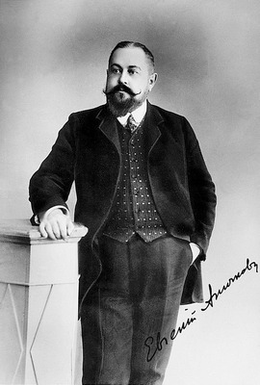
Евгений Васильевич Аничков Профессия: литературовед, фольклорист, педагог
Евгений Аничков (1866–1937) - русский литературовед, исследователь фольклора и преподаватель. Родился в Новгородской губернии, учился в Санкт-Петербурге. Преподавал в Петербурге и Киеве, занимался литературной критикой и изучением славянской мифологии. После революции эмигрировал в Югославию, где работал профессором Белградского университета и преподавал в Скопье, продолжая научную и педагогическую деятельность до конца жизни.
Место захоронения: Новое кладбище, Белград, Сербия

Slide 9
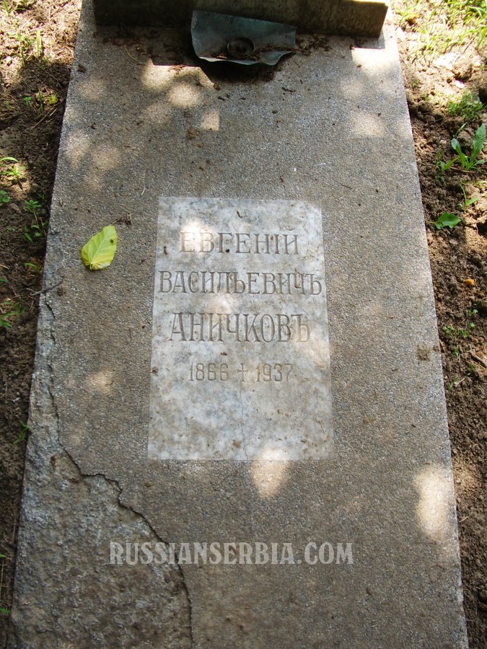
Причины эмиграции и проживание
Причины эмиграции:
Неприятие советской власти
Желание продолжать научную и педагогическую работу
Поиск безопасной среды для интеллигенции
Страны проживания: Россия
Югославия (Белград, Скопье)

Slide 10
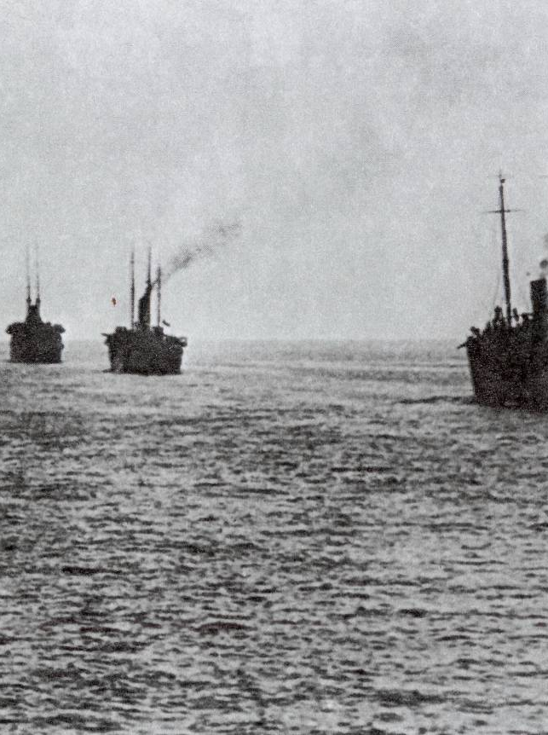
Заключение
«Русская эмиграция первой волны»
Эмиграция была вызвана политическими и социальными потрясениями после революции 1917 года. Интеллигенция, артисты, писатели и ученые искали свободу творчества и мысли. Эмигранты сохраняли русскую культуру за границей, создавая литературные, музыкальные и научные традиции. Их вклад продолжается и сегодня, а места захоронения в разных странах символизируют международное влияние русской культуры.

